Slide 1
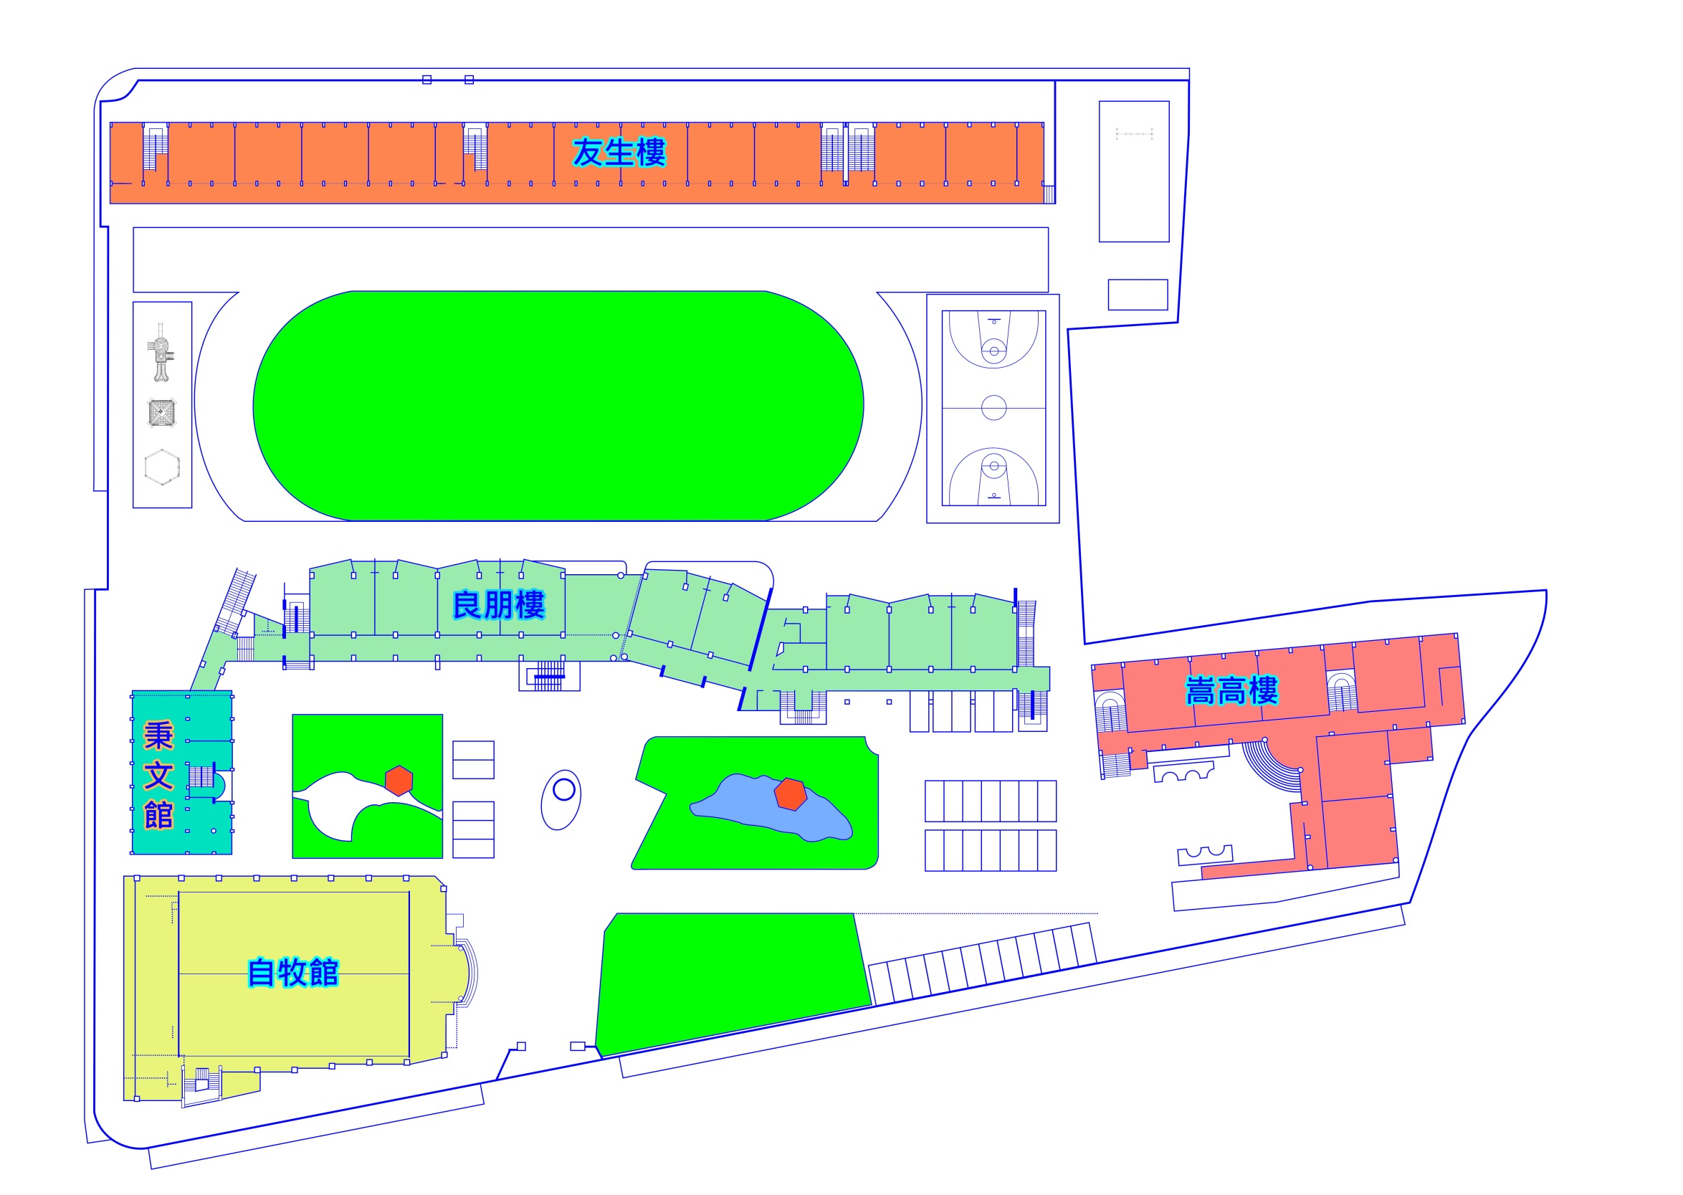

Slide 2
108學年度自治鄉長投票動線圖
1.友生樓:紅色路線，從西側遊戲區旁穿越良
朋樓西側穿廊前往中間川堂投票區。
2.嵩高樓:黃色浮凸路線，下嵩高樓後沿著良
朋樓前沿往中間川堂投票區行進。
3.良朋樓:各班級請走中間及西側樓梯。

